Slide 1

«Модернизация технологий и содержания предметной области «Физическая культура» в соответствии с ФГОС»
Государственное автономное учреждение
дополнительного профессионального образования Ярославской области
Институт развития образования
зав. кафедрой физической культуры и безопасности жизнедеятельности,
канд. пед. наук, доцент
Щербак Александр Павлович

Slide 2
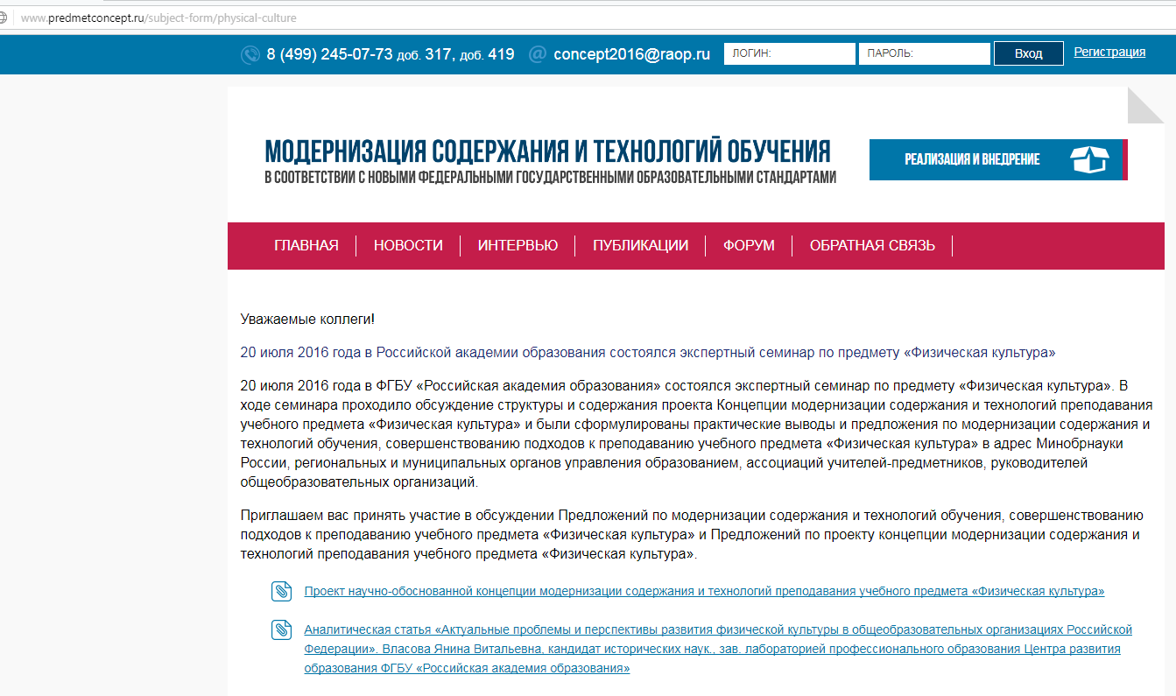
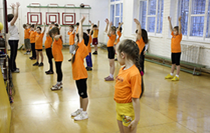
http://www.predmetconcept.ru/subject-form/physical-culture

Slide 3
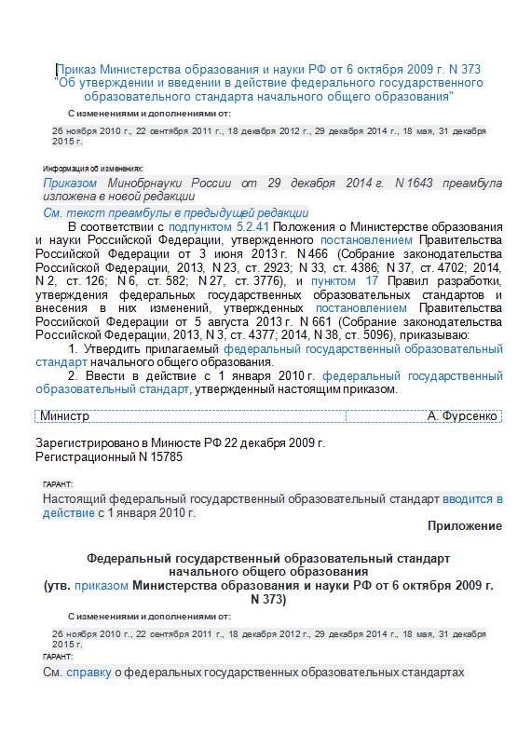
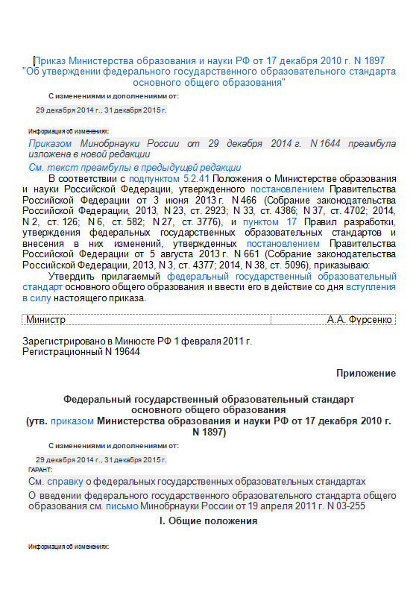
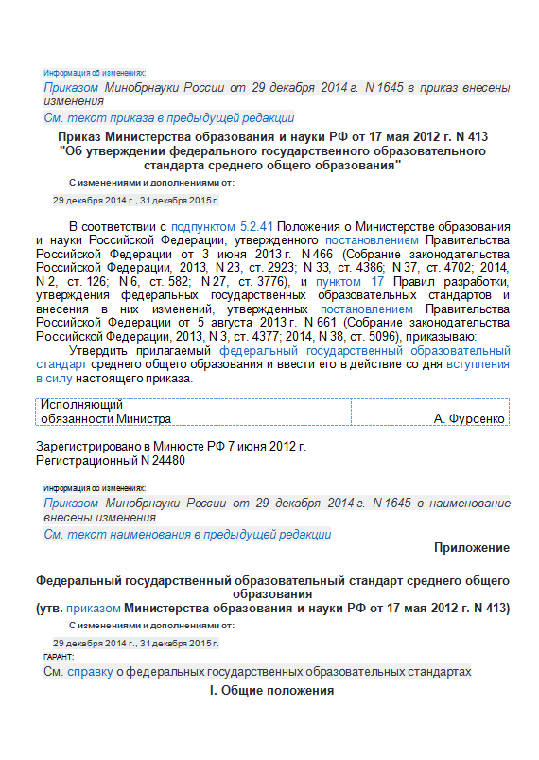
Достижение личностных, метапредметных и предметных результатов на уроках физической культуры
Рабочие программы учебных предметов, курсов должны содержать:
1) планируемые результаты освоения учебного предмета, курса;
2) содержание учебного предмета, курса;
3) тематическое планирование с указанием количества часов, отводимых на освоение каждой темы.
Рабочие программы курсов внеурочной деятельности должны содержать:
1) результаты освоения курса внеурочной деятельности;
2) содержание курса внеурочной деятельности с указанием форм организации и видов деятельности;
3) тематическое планирование.

Slide 4
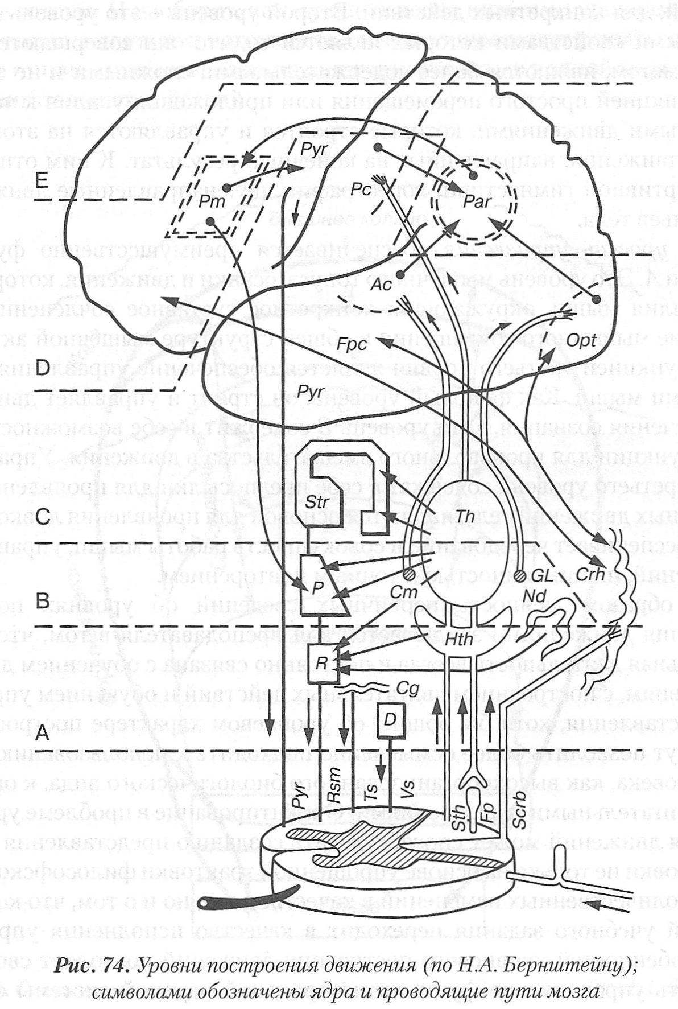
Достижение метапредметных результатов на уроках физической культуры
Регулятивные универсальные учебные действия
А - уровень тонуса и осанки;
В - уровень синергий или мышечно-суставных связок;
С - уровень пространственного поля;
Д - уровень действий (предметных действий, смысловых целей);
Е - группа высших кортикальных уровней символических координаций (речь, письмо, двигательные действия, связанные с высоким искусством выполнения движений и др.).

Slide 5
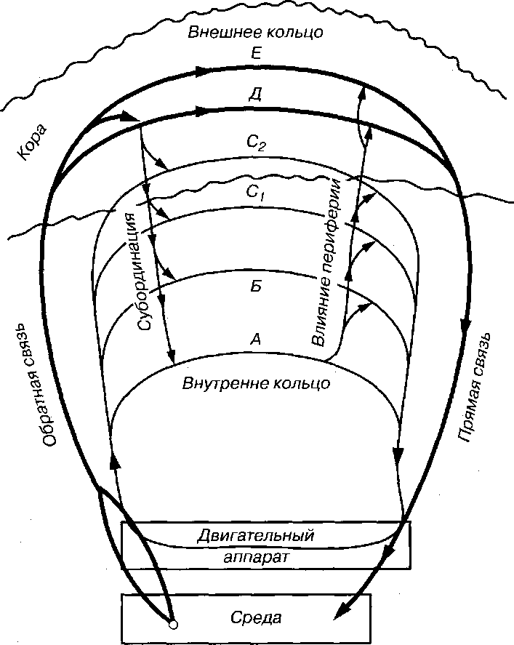

Достижение метапредметных результатов на уроках физической культуры
Регулятивные универсальные учебные действия
Технология «Маленький дом большого здоровья»
для развития саморегуляции двигательной активности обучающихся

Slide 6
Достижение метапредметных результатов на уроках физической культуры
Познавательные универсальные учебные действия
Педагогическая технология предполагает формулировку целей через результаты образования, выраженные в таких действиях детей, которые можно реально опознать
Таксономия
(от греч. taxis – расположение, строй, порядок и nomos – закон) –
теория классификации и систематизации сложно организованных областей действительности, обычно имеющих иерархическое строение

Slide 7

Достижение метапредметных результатов на уроках физической культуры
Познавательные универсальные учебные действия
ЗНАНИЕ
ПОНИМАНИЕ
ПРИМЕНЕНИЕ
АНАЛИЗ
СИНТЕЗ
ОЦЕНКА

Slide 8

Достижение метапредметных результатов на уроках физической культуры
Коммуникативные универсальные учебные действия
Коммуникативная компетенция – это знания, умения и навыки, необходимые для понимания чужих и порождения собственных программ речевого поведения, адекватных целям, сферам, ситуациям общения (О.М.Казарцева).
Коммуникативная компетентность – это не врожденная способность, а способность, формируемая в человеке, в процессе приобретения им социально-коммуникативного опыта (О.М.Казарцева).

Slide 9

Достижение метапредметных результатов на уроках физической культуры
Коммуникативные универсальные учебные действия
Педагогическое общение – это взаимодействие педагога и учащихся, обеспечивающее мотивацию, результативность, творческий характер и воспитательный эффект совместной коммуникативной деятельности.
(З.С.Смелкова).
Уровни общения:
примитивный,
манипулятивный,
стандартизированный,
конвекционный,
игровой,
деловой,
духовный,
многоуровневый.

Slide 10
Достижение личностных результатов на уроках физической культуры
Название подструктур | Подструктуры подструктур | Соотношение социального и биологического | Специфические виды формирования
Направленность личности | Убеждения Мировоззрение Идеалы Стремления Интересы Желания | Биологического почти нет | Воспитание
Опыт | Привычки Умения Навыки Знания | Значительно больше социального | Обучение
Особенности психических процессов | Внимание Воля Чувства Восприятие | Больше социального | Упражнение
Биопсихические свойства | Память Темперамент Половые, возрастные, фармакологически обусловленные свойства | Социального почти нет | Тренировка

Slide 11
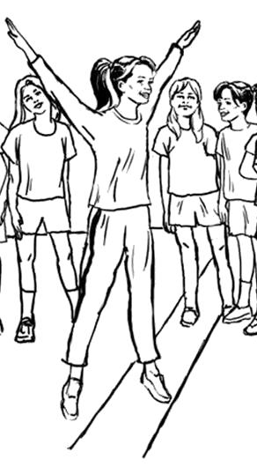
Достижение личностных результатов на уроках физической культуры
Категории учебных целей в эмоционально-ценностной области
ВОСПРИЯТИЕ
РЕАГИРОВАНИЕ (ОТКЛИК)
УСВОЕНИЕ ЦЕННОСТНОЙ ОРИЕНТАЦИИ
ОРГАНИЗАЦИЯ ЦЕННОСТНЫХ ОРИЕНТАЦИЙ
РАСПРОСТРАНЕНИЕ ЦЕННОСТНОЙ ОРИЕНТАЦИИ НА ДЕЯТЕЛЬНОСТЬ

Slide 12
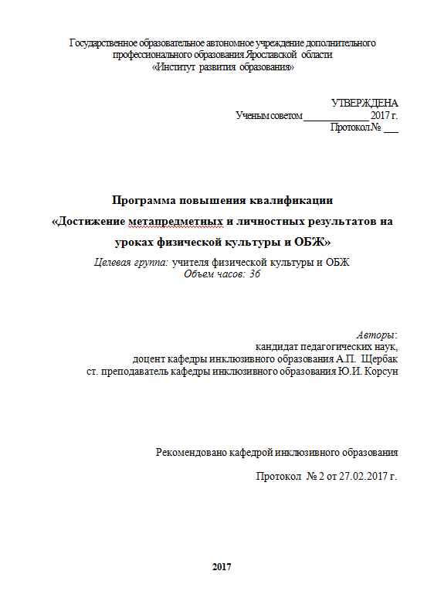
Достижение метапредметных и личностных результатов на уроках физической культуры
Программа повышения квалификации
Срок обучения: 36 часов
Форма обучения: очная
Программа носит практико-ориентированный характер (лекции - 16 часов, практических занятий - 20 часов). Предполагается собеседование, тестирование и выполнение пяти практических работ слушателями курсов. Итоговая аттестация по данной программе проходит в форме круглого стола.

Slide 13

Достижение предметных результатов на уроках физической культуры
С механизмом учёта результатов выполнения нормативов Всероссийского физкультурно-спортивного комплекса "Готов к труду и обороне" (ГТО) при осуществлении текущего контроля и промежуточной аттестации обучающихся по учебному предмету «Физическая культура» можно познакомиться в методических рекомендациях, направленные письмом Минобрнауки России от 2 декабря 2015 г. № 08-1447.

Slide 14






Школьный спортивный клуб как форма внеурочной деятельности учащихся по физкультурно-спортивному направлению

Slide 15

Региональный проект:
«Лига школьных спортивных клубов Ярославии»

Slide 16
Региональный проект:
«Лига школьных спортивных клубов Ярославии»
Цель проекта
создание сети школьных спортивных клубов для развития школьного спорта с учетом его социальной и образовательной функций, а также специфики его структуры, основанной на добровольной деятельности субъектов
Основные направления реализации проекта
1. Разработка нормативно-правовых актов по созданию школьных спортивных клубов (ШСК) в системе образования в ЯО.
2. Вовлечение обучающихся в занятия физической культурой и спортом, развитие и популяризация школьного спорта.
3. Создание системы сетевого взаимодействия школьных спортивных клубов Ярославской области.

Slide 17
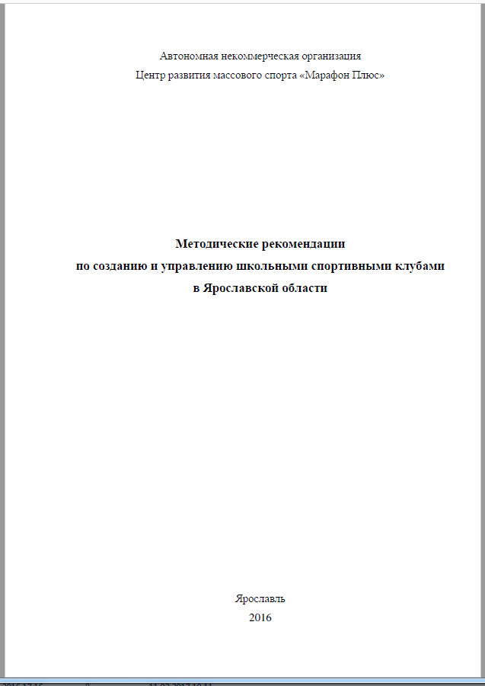
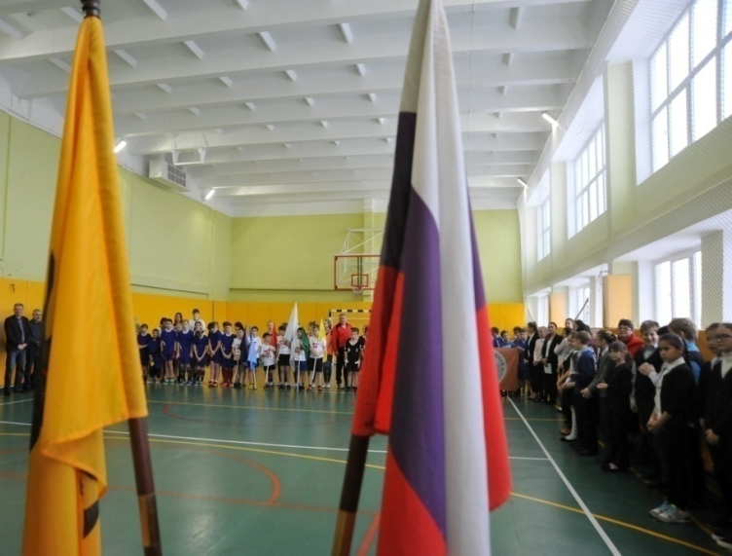

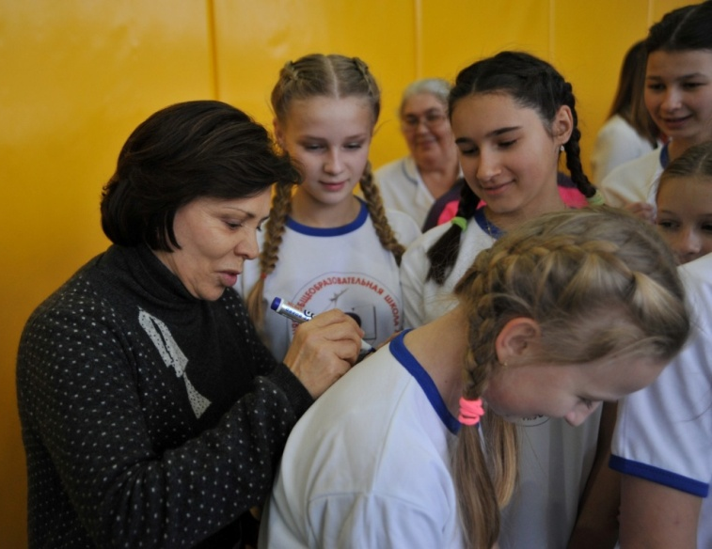
Методические рекомендации можно скачать по ссылке: http://www.iro.yar.ru/index.php?id=1710

Slide 18
План мероприятий ГАУ ДПО ЯО ИРО по реализации проекта
«Лига школьных спортивных клубов Ярославии»
Деятельность | Содержание деятельности | Срок
Организационная деятельность
Веб-совещание | - решение организационно-педагогических вопросов функционирования школьных спортивных клубов | ежеквартально
Создание нормативно-правовой базы ШСК | - обеспечение единства нормативной правовой базы во всех образовательных учреждениях Ярославской области | второй квартал 2016 г.
Работа с кадрами ШСК | - обучение педагогических кадров ШСК | 2016-2018 гг.
Методическая деятельность
Осуществление методического обеспечения | - публикация передового опыта организации школьного спортивного клуба | 2017-2018 гг.
Семинары | - проведение методических мероприятий с целью обмена опытом | ежемесячно
Организация и проведение смотра-конкурса ШСК | - разработка механизма проведения смотра-конкурса; - подготовка пакета документов для участников конкурса; - выбор места проведения смотра | второе полугодие 2018 г.
Межведомственное взаимодействие (социальное партнерство)
Связь между образовательными организациями | - обмен информацией с руководителями ШСК других общеобразовательных организаций | 2016-2018 гг.
Осуществление контроля над работой ШСК
Контроль ведения отчетной документации специалистами, работающими в ШСК | - анализ деятельности | к окончанию учебного года

Slide 19
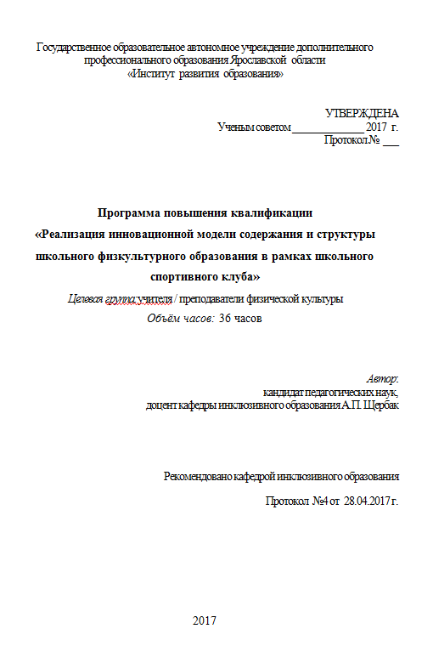
Реализация инновационной модели содержания и структуры школьного физкультурного образования в рамках школьного спортивного клуба
Программа повышения квалификации
Срок обучения: 36 часов
Форма обучения: заочная
Итоговая аттестация по данной программе – выполнение итоговой аттестационной работы (план работы школьного спортивного клуба на учебный год по реализации основных инновационных направлений физкультурного образования).

Slide 20

ФГОС НОО обучающихся с ОВЗ
и ФГОС образования обучающихся с умственной отсталостью (интеллектуальными нарушениями) предполагают занятия адаптивной физической культурой:
1. Для глухих обучающихся (вариант 1.4)
2. Для слепых обучающихся (вариант 3.4.)
3. Для обучающихся с нарушениями опорно-двигательного аппарата (вариант 6.3. и 6.4.)
4. Для обучающихся с расстройствами аутистического спектра (вариант 8.2., 8.3. и 8.4)
5. Для обучающихся с умственной отсталостью (вариант 1 и 2)
История адаптивной физической культуры и спорта : учеб. пособие / сост. А. П. Щербак. — Ярославль: ГАУ ДПО ЯО ИРО, 2016. — 56 с. — (Инклюзивное образование)

Slide 21
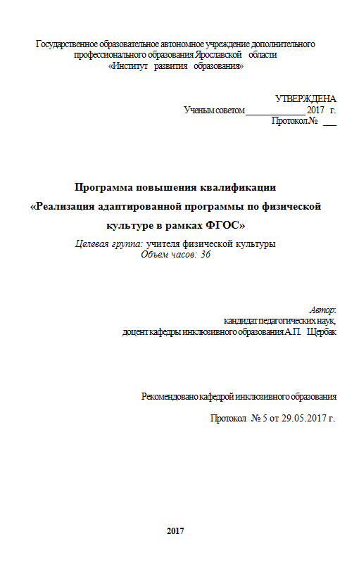
Реализация адаптированной программы по физической культуре в рамках ФГОС
Программа повышения квалификации
Срок обучения: 36 часов
Форма обучения: заочная
Итоговая аттестация по данной программе – выполнение итоговой аттестационной работы (рабочей адаптированной образовательной программы по физической культуре для учащихся (возраст определяется слушателем самостоятельно) с одним из следующих нарушений: слуха, зрения, психического развития, интеллектуального развития, опорно-двигательного аппарата)

Slide 22
«Модернизация технологий и содержания предметной области «Физическая культура» в соответствии с ФГОС»
Государственное автономное учреждение
дополнительного профессионального образования Ярославской области
Институт развития образования
зав. кафедрой физической культуры и безопасности жизнедеятельности,
канд. пед. наук, доцент
Щербак Александр Павлович

